Slide 1
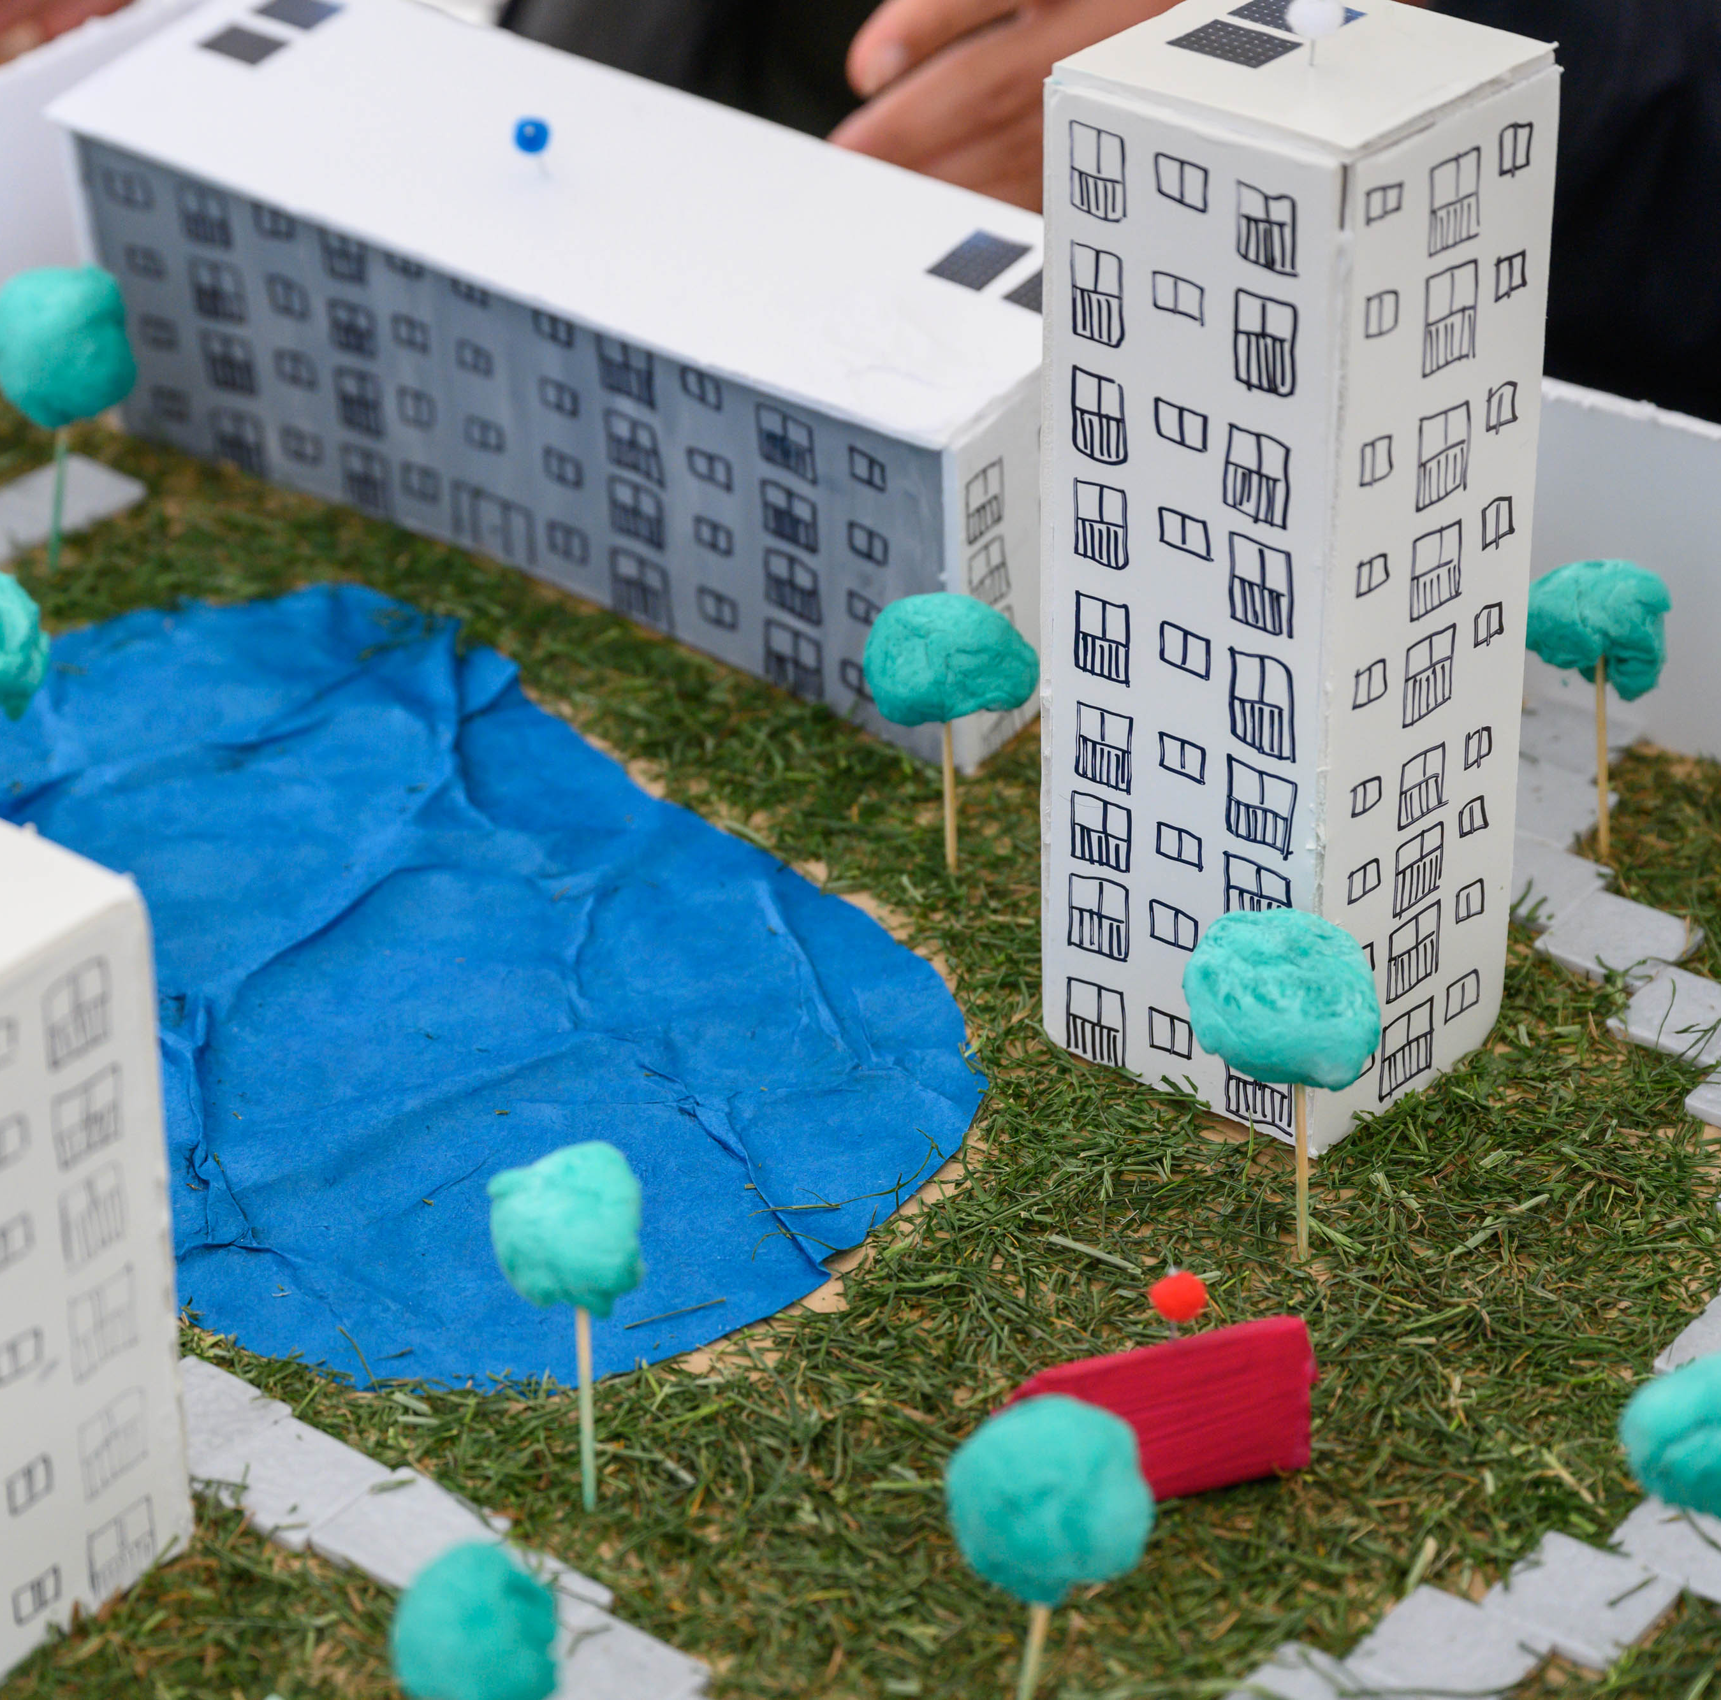
P.A.R.I.S
Une action de transformation pédagogique transverse à Université Paris Cité
Financement ANR
Gaëlle Charron & Léo Houdebine

Slide 2
Objectifs stratégiques

Slide 3
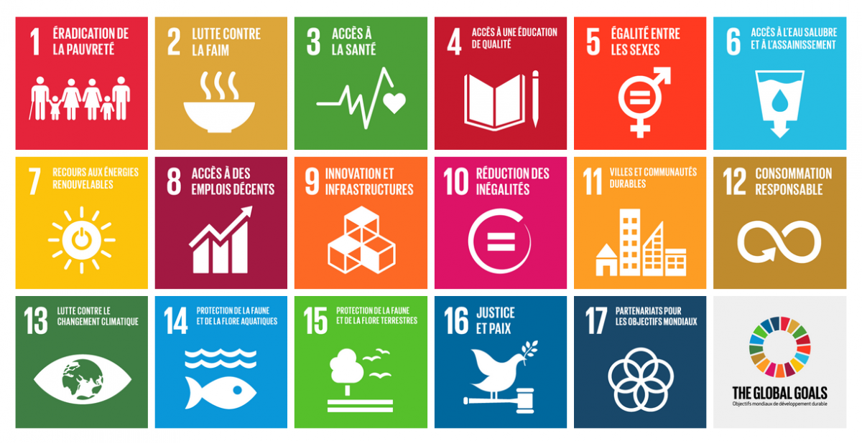
1) Enseignement interdisciplinaire des Objectifs de Développement Durable
Développer des enseignements pilotes pour massifier l’enseignement des ODD, en conformité avec Jouzel 2
100% des étudiant.es, socle commun transdisciplinaire, pédagogie par projet

Slide 4
2) L’apprentissage par projets ancrés sur le territoire parisien
Se mettre en situation d’interdisciplinarité en étudiant ou résolvant un problème complexe et concret du territoire, en équipe mixte
Se tourner vers la citoyenneté :
se révéler en tant qu’acteur.rice de valeur sur son territoire, quelque soit son cursus
Apprendre par le faire
Apprendre par le faire communauté
Apprendre par son environnement personnel : Paris, le campus…

Slide 5
Articulation de la stratégie
Se doter de la ressource humaine nécessaire au déploiement des deux formats
Formation des encadrant.es
Développement de nouvelles UE dédiées aux ODD, à pédagogie sur projet
Dopage des UE disciplinaires existantes
(sans négociation de maquette)
Tester des enseignements pilotes sur des cohortes de quelques centaines d’étudiant·es.
Impliquer tous·tes les étudiant·es indépendamment de leur filière :
UE disciplinaires dopées à 15 % d’ODD
En équipe mixtes en niveaux et disciplines

Slide 6
l’UE transverse « Transition Ecologique et Enjeux Sociétaux » - TEES
UE transdisciplinaire
(13 disciplines représentées, ~34 intervenant.es )
Ouverte à toutes les mentions de licence, de L1 à L3,
Tous les semestres
Edition S2 2022-2023 :
120 inscrit.es, dont $1/3$ santé, $1/3$ SHS, $1/3$sciences dures
12 h de sensib, 6 h de projet tuteuré
168 HETD, 11 k€
Crédit innovation pédagogique de l’Idex d’UPC.

Slide 7
L’UE transverse « Transition Ecologique et Enjeux Sociétaux » - TEES
Socle commun
12 h d’amphis
Projets en équipes interdisciplinaires de 5
6 h de tutorat
Restitution publique :
l’événement We Look Up
Savoir
Être en responsabilité
Savoir faire, savoir être
Notes:
Elle s’articule en trois grandes étapes :
- Un volet de sensibilisation sous la forme de 6 cours d’1h30 conclus par une demie-heure de débat libre à chaque séance pour construire un socle commun de connaissances et s’interroger collectivement sur les représentations de ces connaissances.
Un volet de mise en action sous la forme de projet de sensibilisation du grand public menés en équipe de 5, tuteurés en 6 séances d’une heure, pour mobiliser les connaissances, analyser les angles multiples, décider et entreprendre.
Une restitution publique des projets lors d’une journée portes ouvertes : l’évènement we look up
À travers cette progression, pédagogique, il s’agit pour les étudiant.es d’acquérir des savoirs sur les enjeux de transition écologique mais aussi des savoir-faire et savoir-être dans un groupe de travail et d’être mis en situation de représentation vis-à-vis du public et donc en responsabilité. Il s’agit aussi de développer leur confiance et leur dynamique en les faisant passer de sensibilisés à sensibilisateurs.

Slide 8
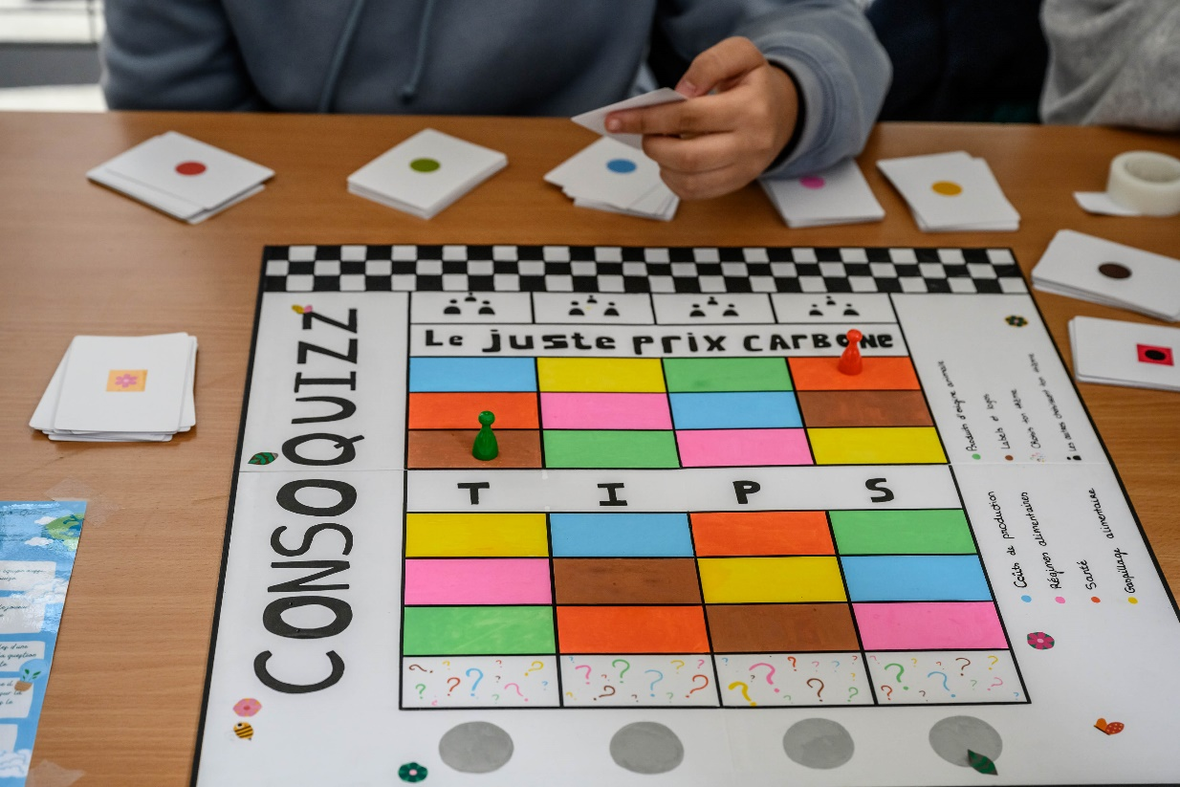
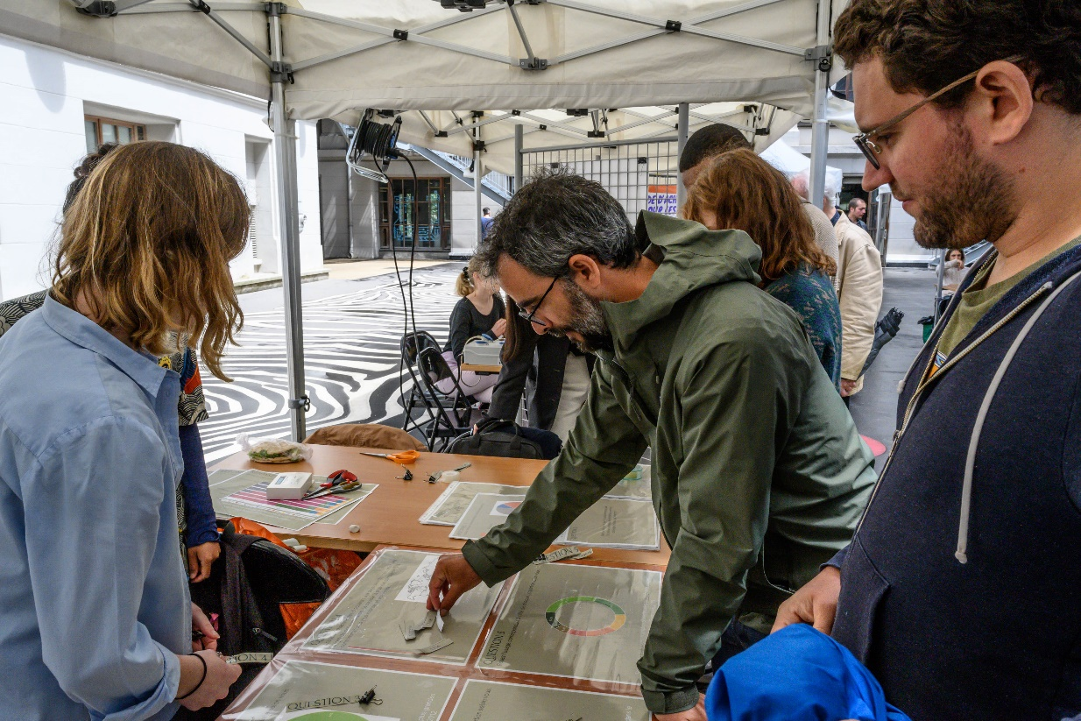
l’UE transverse « Transition Ecologique et Enjeux Sociétaux » - TEES
We Look Up ! – Les réalisations des étudiant.es
Sensibilisation : jeux & quizz

Slide 9
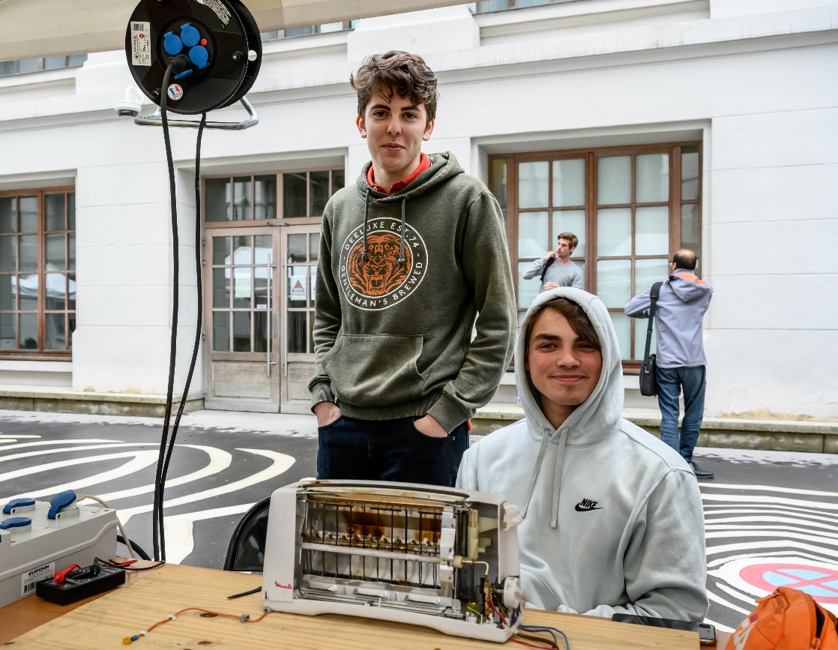
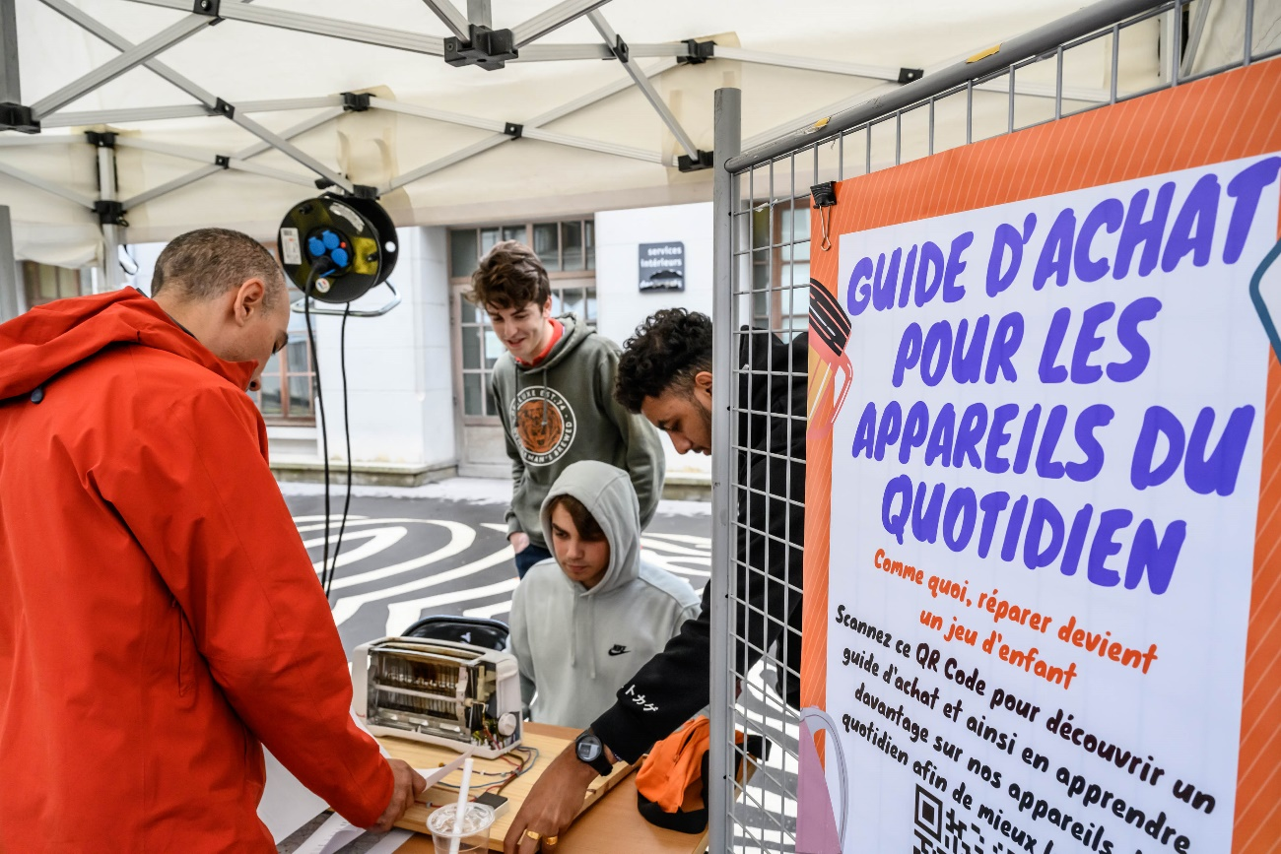
l’UE transverse « Transition Ecologique et Enjeux Sociétaux » - TEES
We Look Up ! – Les réalisations des étudiant.es
Côté projet
Incitations à la transition individuelle heureuse !

Slide 10
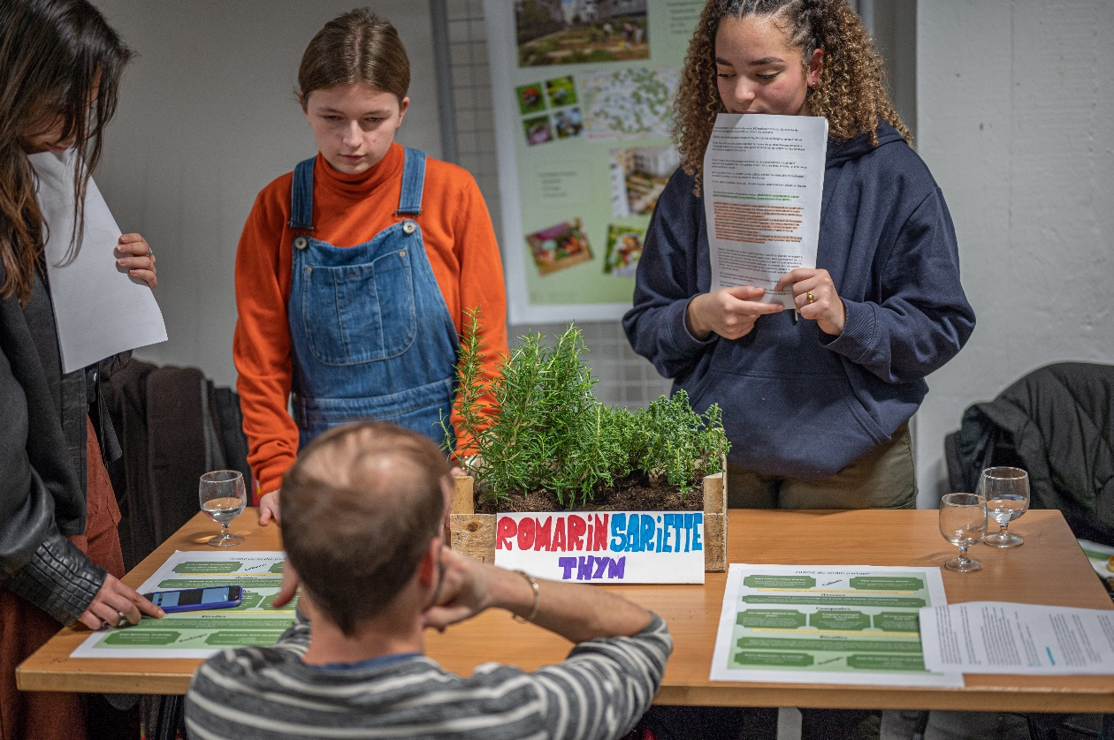
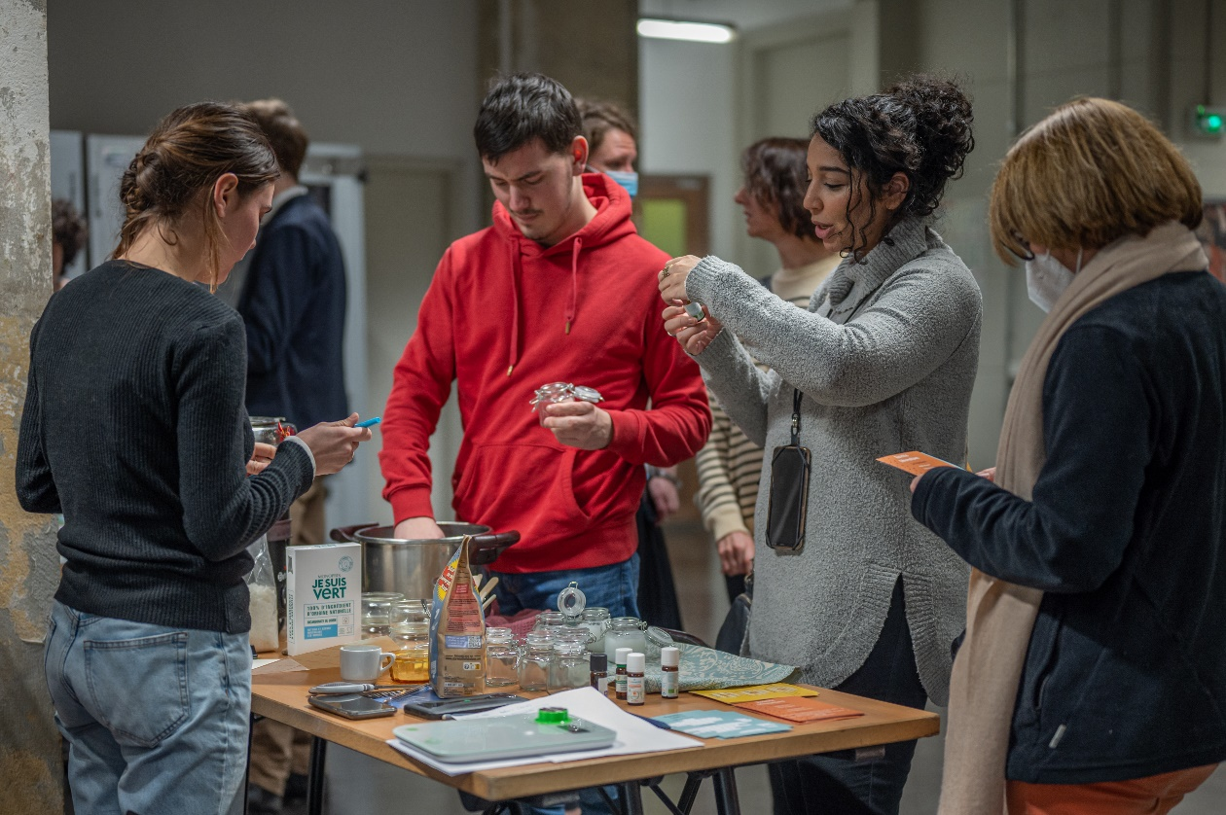
l’UE transverse « Transition Ecologique et Enjeux Sociétaux » - TEES
We Look Up ! – Les réalisations des étudiant.es
Ateliers : végétalisation & lessive maison inratables !

Slide 11
Dimensionnement

Slide 12
Objectif 100 % : le challenge de la montée en échelle
L’UE TEES en obligatoire ?
12 h de sensib en amphi
6 h de projet
en tutorat
$\sim$10 000 étudiant.es en L2
+
Taille groupe | 200 | 5
Nombre de groupes | 50 | 2000
Coût horaire | 60 € | 60 €
Coût total | 36 k€/an | 720 k€/an
RH
Coût

Slide 13
Notre plan

Slide 14
Diversifier et élargir le vivier des enseignant.es
Formation des encadrant.es
EC, PRAG, doctorant.es, étudiant.es de master
Dopage des UE disciplinaires existantes
Développement de nouvelles UE de sensib
Développement de nouvelles UE de projet

Slide 15
Diversifier et élargir le vivier des enseignant.es
Formation des encadrant.es
EC, PRAG, doctorant.es, étudiant.es de master
Accompagnement pédagogique TEEP
-
Transition écologique et enjeux pédagogique
12 h cours + 6 h ateliers
pédagogiques
Formation doctorale au tutorat TEES
12 h sensib + 2 h formation tutorat + accompagnement tutorat TEES
UE gestion de projet soutenable –
UE libre en L3, M1, M2
3 h de sensib transition + 3 h sensib gestion de projet + 12 h projet
Lancé au printemps 2023
24 inscrit.es, 12 vont au bout
Lancé au printemps 2023
14 inscrit.es, 6 tuteur.rices
Lancement printemps 2024 !
$\sim$30 étudiant.es

Slide 16
Simplifier la conception des UE dédiées à la transition écologique
Kit sensibilisation transdisciplinaire
Kit apprentissage par projet
Ou toute combinaison de ces blocs…

Slide 17
L’accompagnement TEEP – Transition écologique et enjeux pédagogiques
Le même que celui des étudiant.es TEES !
6 cours de 2h en amphi
2 ateliers de 3 h, en équipe interdisciplinaire
Doper une UE disciplinaire dans laquelle on intervient.
Créer une nouvelle UE dédiée
colloque pédagogique d’établissement, une fois par an.
Le 6 juillet ! Venez !
24 apprenant.es par semestre
18 HETD de décharge financées

Slide 18
TEEP : On cueille déjà des fruits !
Sensibilisation transdisciplinaire obligatoire en L2 en Sciences Biomédicales & en Mathématiques
$→$ 2$×$200 étudiant.es, ouverture en optionnel au S2 2023-2024
$→$ Sur la base du kit de sensibilisation transdisciplinaire
$→$ Lobbying maquette fait par l’équipe d’apprenant.es elle-même !
Sandrine Calvet-Vitale, Caroline Chauvet, Armelle Melet, Etienne Blanc, Benjamin Doisteau (Biomed.)
Séverine Leidwanger, Gentiana Danila (Maths)

Slide 19
TEEP : On cueille déjà des fruits !
Dopage d’UE par un projet autour de l’analyse du cycle de vie – L1 Physique
$→$ 150 étudiant.es, à négocier dans la maquette
$→$ Fusion entre kit projet et UE méthodologie du travail universitaire en discussion
$→$ Lobbying maquette fait par l’équipe d’apprenant.es elle-même !
Sandrine Calvet-Vitale, Caroline Chauvet, Armelle Melet, Etienne Blanc, Benjamin Doisteau (Biomed.)
Séverine Leidwanger, Gentiana Danila (Maths)

Slide 20
On en discute avec plaisir !

